Slide 1
Proyecto Integrador: Base de Datos
Integrantes: Joan Briceño; Alex Aguirre
Docente: Audrey Romero

Slide 2
Objetivos
General:
- Realizar un análisis exploratorio de datos de un data set
Específicos:
- Construir un modelo relacional de base datos que represente a las entidades que se encuentran presentes en el data set.
- Construir un conjunto de consultas SQL para extraer datos almacenados en la base de datos con el fin de proporcionar información relevante.
- Utilizar conceptos de programación funcional para realizar análisis exploratorio de datos.
- Construir un conjunto de visualizaciones que permitan ver el resultado de los
análisis realizados.

Slide 3
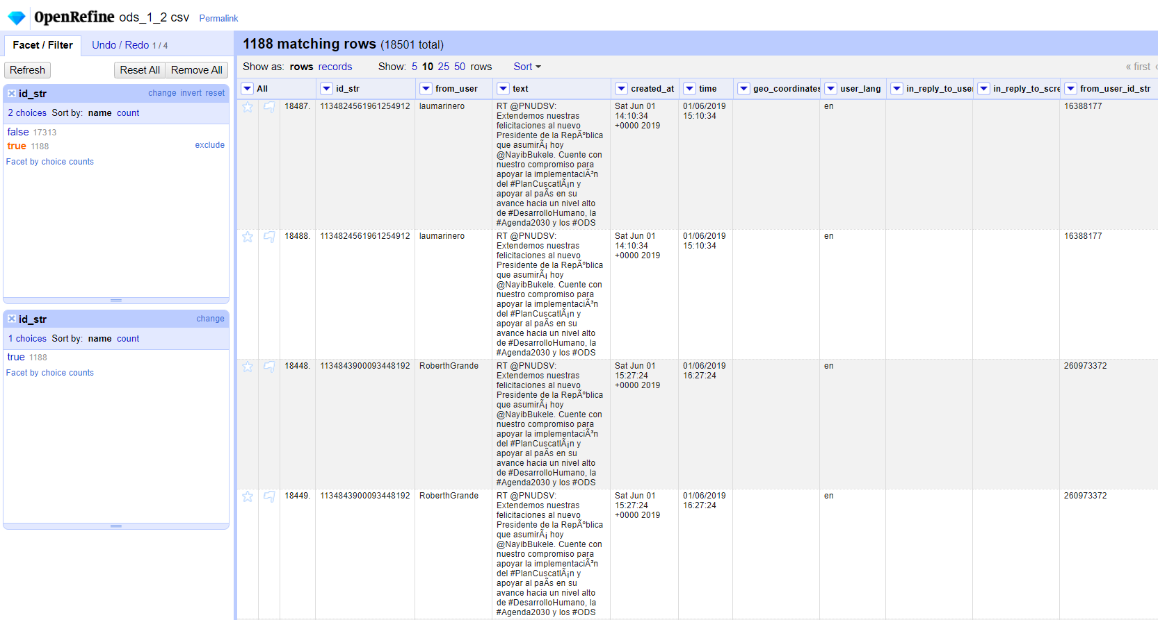
Limpieza del dataset

Slide 4
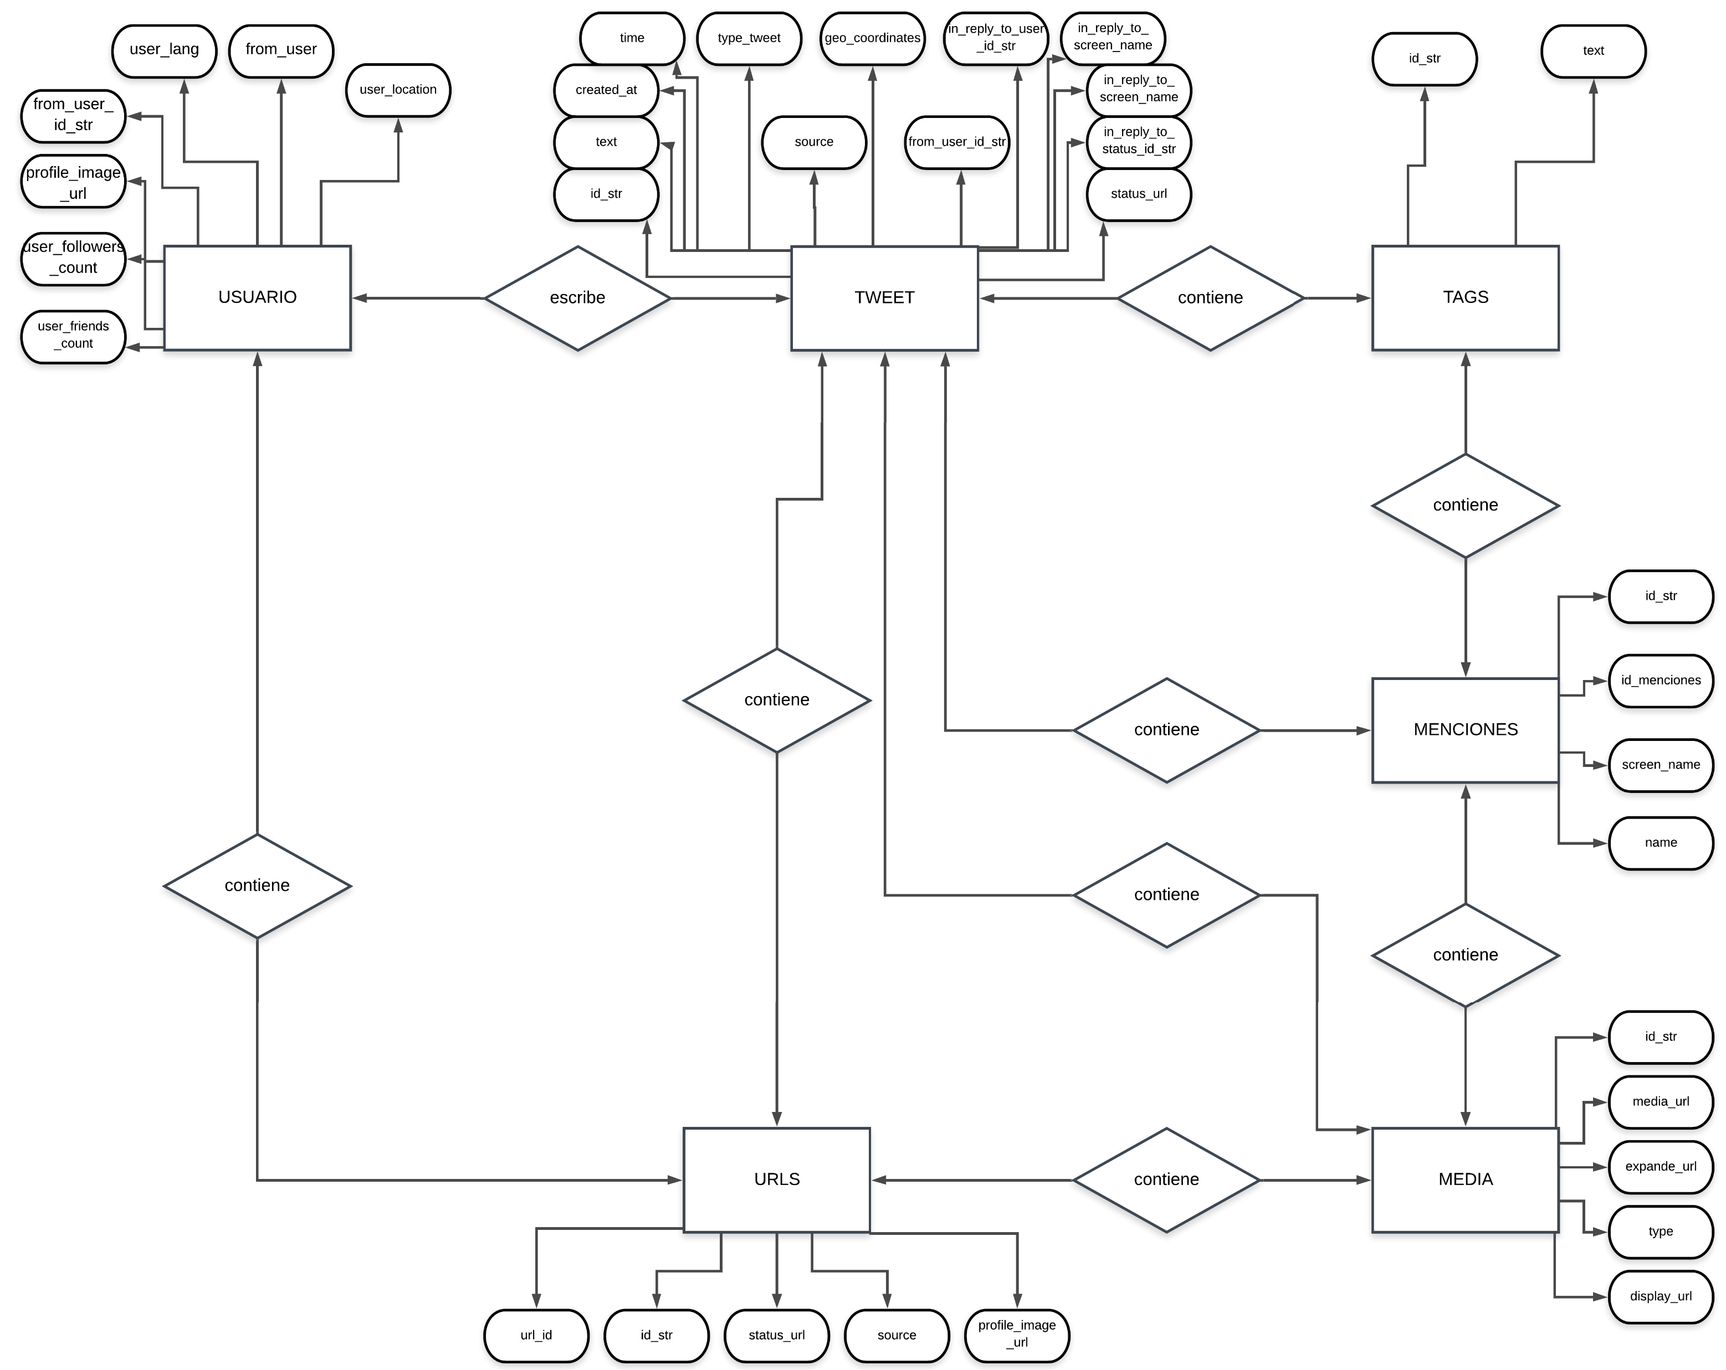
Base de Datos: Modelo Conceptual

Slide 5
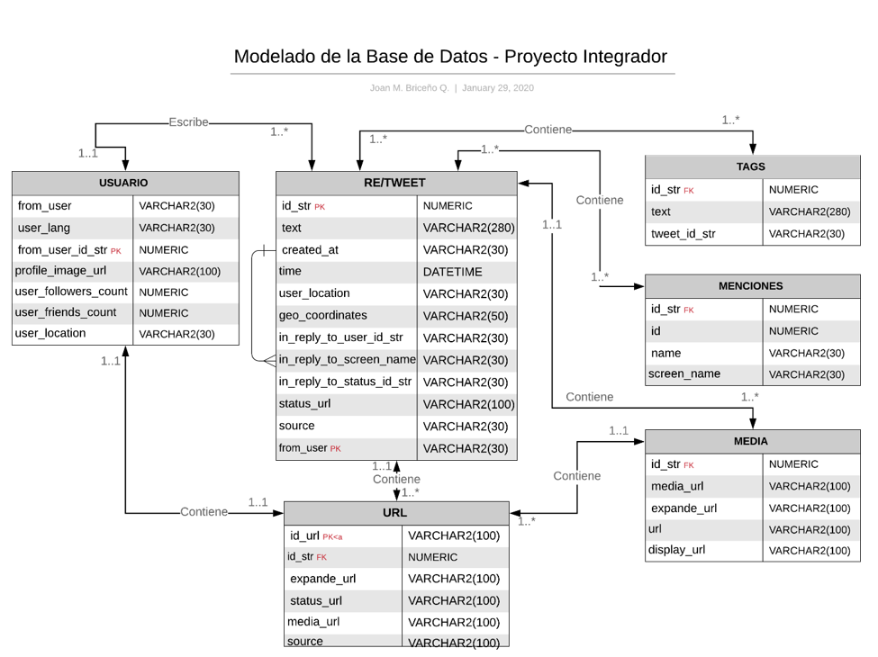
Base de Datos: Modelo Lógico

Slide 6
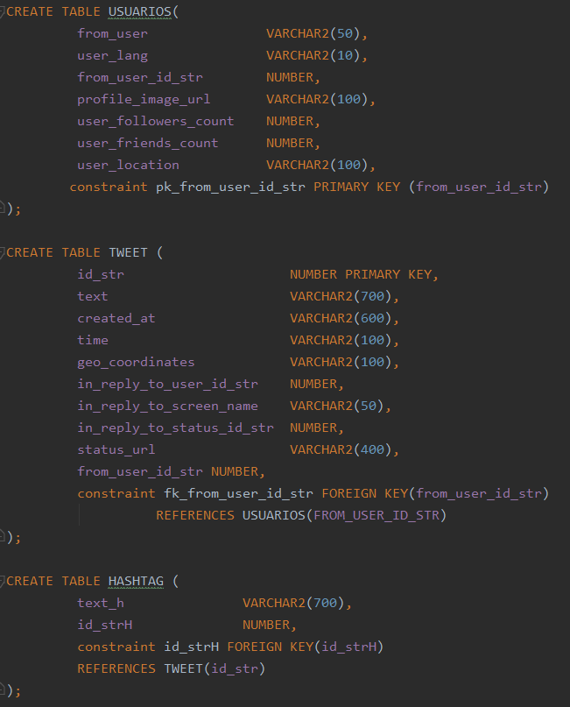
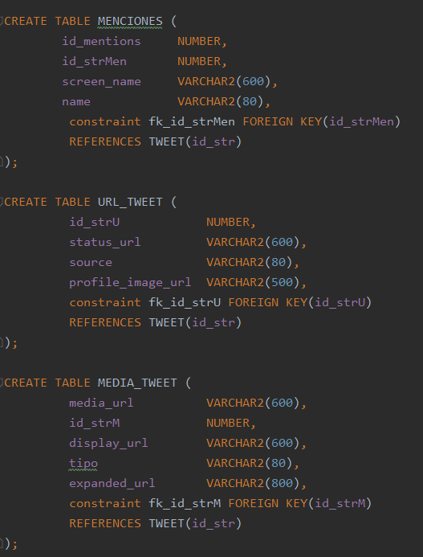
Base de Datos: Modelo Físico

Slide 7

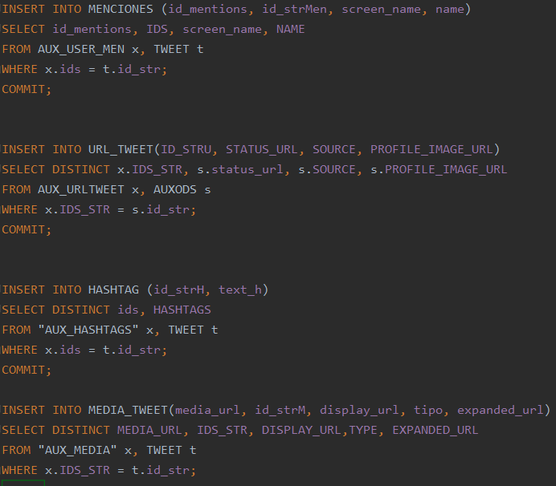
Poblado de la base de datos

Slide 8
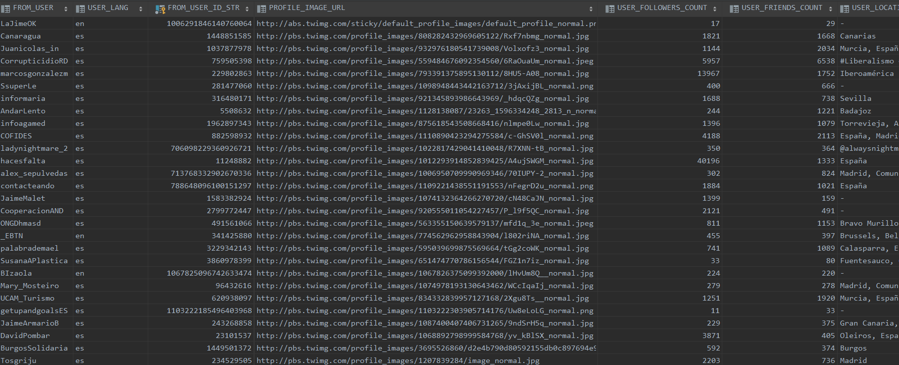
Poblado de la base de datos: tabla Usuarios

Slide 9
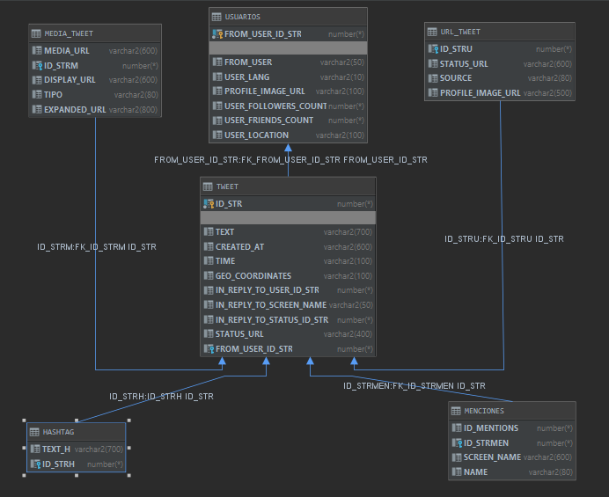
Diagrama

Slide 10
Consultas SQL

Slide 11
Conclusiones

